Slide 1
Tuần 3 – Tiết 12
Bài 8: LUYỆN TẬP

Slide 2
KHỞI ĐỘNG
Nhảy Vũ điệu rửa tay

Slide 3
LUYỆN TẬP
THỰC HÀNH

Slide 4
Một tỉ
465 399
Bốn trăm sáu mươi lăm nghìn ba trăm chín mươi chín
10 000 000
568 384 000
Năm trăm sáu mươi tám triệu ba trăm tám mươi tư nghìn
1 000 000 000
Mười triệu

Slide 5
Chín trăm sáu mươi bảy triệu:………….. có …… chữ số.
Bốn trăm bốn mươi tư triệu:…………... có ………chữ số.
Một tỉ:…………… có …… chữ số.
Hai mươi bảy triệu năm trăm nghìn:………… có…….. chữ số.
967 000 000
9
444 000 000
9
1 000 000 000
10
27 500 000
8

Slide 6
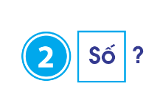
6 000 000
9 000 000
?
?
10 000 000
7 000 000
8 000 000
?
11 000 000
?
12 00 000
?
?
6 680 000
6 720 000
6 670 000
6 690 000
6 700 000
6 710 000
?
6 630 000
6 640 000
6 650 000
6 660 000
?
?
?

Slide 7
Bài 2 a) Đọc các số sau và cho biết chữ số 7 ở mỗi số đó thuộc hàng nào , lớp nào ?
3 720 598 , 72 564 000,
897 580 212.
Số 7 thuộc hàng trăm nghìn
Lớp nghìn
Số 7 thuộc hàng triệu
lớp triệu
Số 7 thuộc hàng chục triệu
lớp triệu

Slide 8
Mẫu: 9 156 372 = 9 000 000 + 100 000 + 50 000 + 6 000 + 300 + 70 + 2
8 151 821, 2 669 000, 6 348 800, 6 597 023
8 151 821 = 8 000 000 + 100 000 + 50 000 + 1 000 + 800 + 20 + 1
2 669 000 = 2 000 000 + 600 000 + 60 000 + 9 000
6 348 800 = 6 000 000 + 300 000 + 40 000 + 8 000 + 800
6 507 023 = 6 000 000 + 500 000 + 7 000 + 20 + 3

Slide 9
Mẫu: 32 000 000 viết là 32 triệu.
2 000 000 viết là
2 triệu
380 000 000 viết là
380 triệu
456 000 000 viết là
456 triệu
71 000 000 viết là
71 triệu

Slide 12
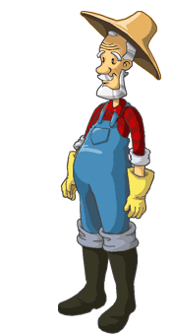
NHỔ CÀ RỐT

Slide 13
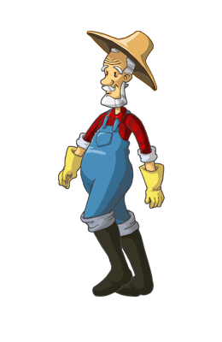
Con có dám thử không?
Được chứ. Nhưng để ta xem con ở trường có học hành đàng hoàng không thì ta mới cho
Bác ơi ! Cháu đói lắm bác cho cháu củ cà rốt được không ạ ?
Dạ. Con đồng ý
Giờ ta sẽ cho con tự nhổ cà rốt

Slide 14
10 000 000 đọc là:
A : Mười triệu
B : Mười nghìn
C : Một triệu
D : Mười tỉ
A B C D

Slide 15
99 700; 99 800;…..;100 000
A : 99 890
B : 99 900
C : 99 999
D : 99 100
A B C D

Slide 16
Nêu giá trị chữ số 5 của số 659 843 090 ?
A : 5 000
B : 5 000 000
C : 50 000 000
D : 500 000 000
A B C D

Slide 17
989 000 000 viết là:
A : 898 nghìn
B : 989 nghìn
C : 898 triệu
D : 989 triệu
A B C D

Slide 18
Em hãy chia sẻ những điều học được qua bài này.

Slide 19
DẶN DÒ

Slide 20
Chúc các em học tốt!

